Slide 2
Tập Hát Cộng Đoàn

Slide 3
Đk: Này Gia-liêm hỡi hãy ca mừng Chúa Trời.

Slide 4
Tk1: Hãy ca mừng Thượng Đế, này Gia-liêm hỡi. Ca ngợi Chúa ngươi thờ, nào hỡi Xi-on. Chúa làm thêm cho vững then cửa nhà ngươi, bao con cái trong thành, Người giáng phúc thi ân.

Slide 5
Alleluia-alleluia: Chúa phán: Ta là bánh hằng sống từ trời xuống, ai ăn bánh này sẽ được sống muôn đời Alleluia.

Slide 8
Lạy Chúa Thánh Thần là Ánh sáng Chân lý vẹn toàn, Chúa ban những ân huệ thích hợp cho từng thời đại, và dùng nhiều cách thế kỳ diệu để hướng dẫn Hội Thánh,

Slide 9
này chúng con đang chung lời cầu nguyện cho các Giám mục, và những người tham dự Thượng Hội đồng Giám mục thế giới.

Slide 10
Xin Chúa làm nên cuộc Hiện Xuống mới trong đời sống Hội Thánh, xin tuôn tràn trên các Mục tử ơn khôn ngoan và thông hiểu, gìn giữ các ngài luôn hiệp thông với nhau trong Chúa,

Slide 11
để các ngài cùng nhau tìm hiểu những điều đẹp ý Chúa, và hướng dẫn đoàn Dân Chúa thực thi những điều Chúa truyền dạy.

Slide 12
Các giáo phận Việt Nam chúng con, luôn muốn cùng chung nhịp bước với Hội Thánh hoàn vũ, xin cho chúng con biết đồng cảm với nỗi thao thức của các Mục tử trên toàn thế giới, ngày càng ý thức hơn về tình hiệp thông,

Slide 13
thái độ tham gia và lòng nhiệt thành trong sứ vụ của Hội Thánh, Nhờ lời chuyển cầu của Đức Trinh Nữ Maria, Nữ Vương các Tông đồ và là Mẹ của Hội Thánh,

Slide 14
Chúng con dâng lời khẩn cầu lên Chúa, là đấng hoạt động mọi nơi mọi thời, trong sự hiệp thông với Chúa Cha và Chúa Con, luôn mãi mãi đến muôn đời. Amen.

Slide 16
Ca Nhập Lễ
Thịt Máu Này
Thanh An

Slide 17
ĐK: Thịt Máu này đã đổ cho thế trần ơn cứu độ. Thịt Máu này ai lãnh nhận sẽ sống muôn đời.

Slide 18
Tk1: Này Man-na của ăn Chúa ban mỗi ngày, và chim kia chiều chiều vây kín lều bạt, dưỡng nuôi dân, bốn mươi năm trên con đường về.

Slide 19
ĐK: Thịt Máu này đã đổ cho thế trần ơn cứu độ. Thịt Máu này ai lãnh nhận sẽ sống muôn đời.

Slide 20
Tk2: Này Thánh Thể thần lương Chúa ban cho đời, Ngài yêu thương Nhà Chầu ẩn náu vì người, hỡi muôn dân hãy hân hoan tôn vinh tình Ngài.

Slide 21
Đk: Thịt Máu này đã đổ cho thế trần ơn cứu độ. Thịt Máu này ai lãnh nhận sẽ sống muôn đời.

Slide 23
KINH VINH DANH
Ca Lên Đi 2

Slide 24
KINH VINH DANH

Slide 25
Chủ tế: Vinh danh Thiên Chúa trên các tầng trời. Và bình an dưới thế, bình an dưới thế cho người thiện tâm.

Slide 26
Chúng con ca ngợi Chúa. Chúng con chúc tụng Chúa. Chúng con thờ lạy Chúa. Chúng con tôn vinh Chúa. Chúng con cảm tạ Chúa vì vinh quang cao cả Chúa.

Slide 27
Lạy Chúa là Thiên Chúa, là Vua trên trời, là Chúa Cha toàn năng. Lạy Con Một Thiên Chúa, Chúa Giê-su Ki-tô.

Slide 28
Lạy Chúa là Thiên Chúa, là Chiên Thiên Chúa, là Con Đức Chúa Cha. Chúa xoá tội trần gian, xin thương, xin thương, xin thương xót chúng con.

Slide 29
Chúa xoá tội trần gian, Xin nhận lời chúng con cầu khẩn. Chúa ngự bên hữu Đức Chúa Cha, xin thương, xin thương, xin thương xót chúng con.

Slide 30
Vì lạy Chúa Giê-su Ki-tô, chỉ có Chúa là Đấng Thánh, chỉ có Chúa là Chúa, chỉ có Chúa là Đấng Tối Cao, cùng Đức Chúa Thánh Thần trong vinh quang Đức Chúa Cha. A-men. A-men.

Slide 32
KINH VINH DANH

Slide 33
Chủ tế: Vinh danh Thiên Chúa trên các tầng trời. A+B: Và bình an dưới thế cho người thiện tâm.

Slide 34
A: Chúng con ca ngợi Chúa.
B: Chúng con chúc tụng Chúa. A: Chúng con thờ lạy Chúa.
B: Chúng con tôn vinh Chúa.

Slide 35
A: Chúng con cảm tạ Chúa vì vinh quang cao cả Chúa.
B: Lạy Chúa là Thiên Chúa, là Vua trên trời, là Chúa Cha toàn năng.

Slide 36
A: Lạy con một Thiên Chúa, Chúa Giêsu Kitô.
B: Lạy Chúa là Thiên Chúa, là Chiên Thiên Chúa là Con Đức Chúa Cha.

Slide 37
A: Chúa xóa tội trần gian, xin thương xót chúng con.
B: Chúa xóa tội trần gian, xin nhậm lời chúng con cầu khẩn.

Slide 38
A: Chúa ngự bên hữu Đức Chúa Cha, xin thương xót chúng con.
B: Vì lạy Chúa Giêsu Kitô, chỉ có Chúa là Đấng Thánh.

Slide 39
Chỉ có Chúa là Chúa, chỉ có Chúa là đấng tối cao.
A+B: Cùng Đức Chúa Thánh Thần trong vinh quang Đức Chúa Cha.
Amen.

Slide 40
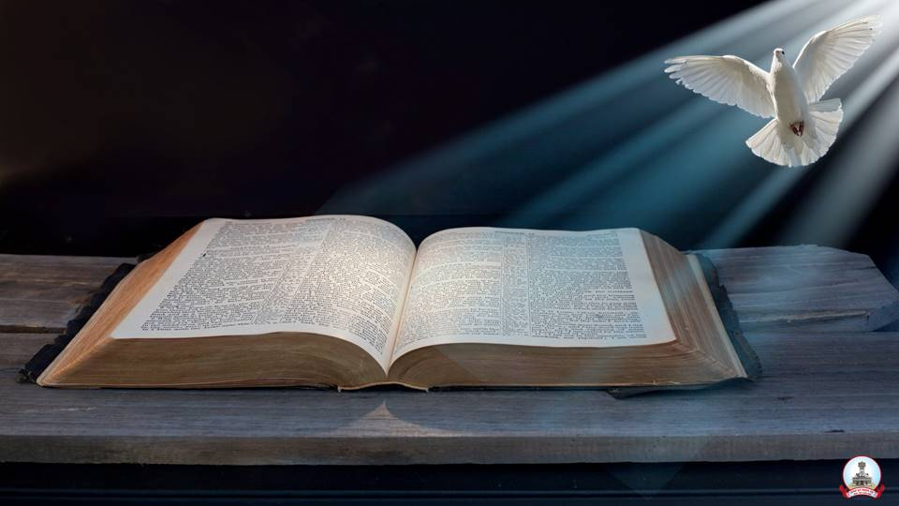
Bài đọc 1
Bài trích sách Đệ Nhị Luật
Thiên Chúa đã ban cho anh em thức ăn mà anh em chũng như cha ông anh em chưa từng biết

Slide 41
Thánh Vịnh 147
Chúa Nhật X Thường Niên Năm A
Mình và Máu Thánh Chúa Ki-tô
Lm. Kim Long
03 câu

Slide 42
Đk: Này Gia-liêm hỡi hãy ca mừng Chúa Trời.

Slide 43
Tk1: Hãy ca mừng Thượng Đế, này Gia-liêm hỡi. Ca ngợi Chúa ngươi thờ, nào hỡi Xi-on. Chúa làm thêm cho vững then cửa nhà ngươi, bao con cái trong thành, Người giáng phúc thi ân.

Slide 44
Đk: Này Gia-liêm hỡi hãy ca mừng Chúa Trời.

Slide 45
Tk2: Chúa ban lệnh truyền xuống mọi nơi dương thế. Đây Lời Chúa tỏ bày chạy tức tốc đi. Lãnh địa ngươi nay Chúa thiết lập bình an, nuôi ngươi mãi no đầy bằng lúa miến thơm ngon.

Slide 46
Đk: Này Gia-liêm hỡi hãy ca mừng Chúa Trời.

Slide 47
Tk3: Chúa tỏ bày Lời Chúa cùng nhà Gia-cóp. Ban chỉ thị, luật pháp cùng Ít-ra-el. Chúa nào xử hư thế với một dân khác, không cho chúng hay được luật pháp Chúa khi nao.

Slide 48
Đk: Này Gia-liêm hỡi hãy ca mừng Chúa Trời.

Slide 49
Bài đọc 2
Bài trích thư thánh Phaolô Tông Đồ
Gửi tín hữu Cô-rin-tô
Chỉ một tấm Bánh, nên tuy nhiên nhiều người, chúng ta cũng chỉ là một thân thể.

Slide 50
Alleluia-alleluia: Chúa phán: Ta là bánh hằng sống từ trời xuống, ai ăn bánh này sẽ được sống muôn đời Alleluia.

Slide 53
KINH TIN KÍNH

Slide 54
Tôi tin kính một Thiên Chúa là Cha toàn năng, Đấng tạo thành trời đất, muôn vật hữu hình và vô hình.

Slide 55
Tôi tin kính một Chúa Giêsu Kitô, Con Một Thiên Chúa, Sinh bởi Đức Chúa Cha từ trước muôn đời.

Slide 56
Người là Thiên Chúa bởi Thiên Chúa, Ánh Sáng bởi Ánh Sáng, Thiên Chúa thật bởi Thiên Chúa thật,

Slide 57
được sinh ra mà không phải được tạo thành, đồng bản thể với Đức Chúa Cha: nhờ Người mà muôn vật được tạo thành.

Slide 58
Vì loài người chúng ta và để cứu độ chúng ta, Người đã từ trời xuống thế.

Slide 59
Bởi phép Đức Chúa Thánh Thần, Người đã nhập thể trong lòng Trinh Nữ Maria, và đã làm người.

Slide 60
Người chịu đóng đinh vào thập giá vì chúng ta, thời quan Phongxiô Philatô; Người chịu khổ hình và mai táng, ngày thứ ba Người sống lại như lời Thánh Kinh.

Slide 61
Người lên trời, ngự bên hữu Đức Chúa Cha, và Người sẽ lại đến trong vinh quang để phán xét kẻ sống và kẻ chết, Nước Người sẽ không bao giờ cùng.

Slide 62
Tôi tin kính Đức Chúa Thánh Thần là Thiên Chúa và là Đấng ban sự sống, Người bởi Đức Chúa Cha và Đức Chúa Con mà ra,

Slide 63
Người được phụng thờ và tôn vinh cùng với Đức Chúa Cha và Đức Chúa Con: Người đã dùng các tiên tri mà phán dạy.

Slide 64
Tôi tin Hội Thánh duy nhất thánh thiện công giáo và tông truyền.

Slide 65
Tôi tuyên xưng có một Phép Rửa để tha tội. Tôi trông đợi kẻ chết sống lại và sự sống đời sau. Amen.

Slide 67
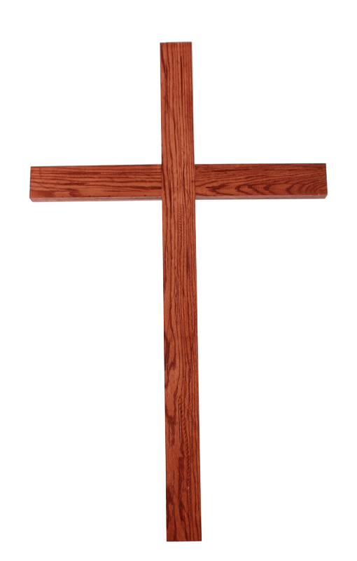
Ca Dâng Lễ KINH DÂNG LỄ Lm. Văn Chi

Slide 68
Tk1: Này đây tấm bánh trắng này bởi ruộng đất và lao công chúng con. Nguyện dâng Chúa để trở thành Mình Thánh Chúa.

Slide 69
Đk: (Chúc tụng Chúa) hãy chúc tụng Chúa là Chúa tể càn khôn (Chúa ơi, nguyện cầu Chúa). Hãy nguyện cầu Chúa, xin Chúa nhận hiến lễ thánh này (Chúa ơi).

Slide 70
Tk2: Này đây chén Thánh tinh tuyền bởi nho chín và lao công chúng con. Nguyện dâng Chúa để trở thành nguồn sức sống.

Slide 71
Đk: (Chúc tụng Chúa) hãy chúc tụng Chúa là Chúa tể càn khôn (Chúa ơi, nguyện cầu Chúa). Hãy nguyện cầu Chúa, xin Chúa nhận hiến lễ thánh này (Chúa ơi).

Slide 72
Tk3: Này đây xác với linh hồn nguyện dâng Chúa trọn bao nhiêu ước mơ. Cùng dâng hiến để trở thành một hy lễ.

Slide 73
Đk: (Chúc tụng Chúa) hãy chúc tụng Chúa là Chúa tể càn khôn (Chúa ơi, nguyện cầu Chúa). Hãy nguyện cầu Chúa, xin Chúa nhận hiến lễ thánh này (Chúa ơi).

Slide 76
Ca Nguyện Hiệp Lễ
Khao Khát Chúa Viếng Thăm
Ngọc Linh

Slide 77
Đk: Này người ơi ! Con tim khao khát Chúa viếng thăm. Hãy đến dự bàn tiệc Thánh Thể. Này người ơi ! Con tim khao khát Chúa viếng thăm. Hãy đến đón nhận Mình Máu Thánh dưỡng nuôi hồn ta.

Slide 78
Tk1: Xin cho chúng con khi tham dự Bàn Tiệc Thánh, luôn sống tin yêu liên kết trong một đức ái. Hằng luôn sẵn sàng đến với những ai khổ đau. Sẻ chia tấm lòng trong một đức tin thẳm sâu.

Slide 79
Đk: Này người ơi ! Con tim khao khát Chúa viếng thăm. Hãy đến dự bàn tiệc Thánh Thể. Này người ơi ! Con tim khao khát Chúa viếng thăm. Hãy đến đón nhận Mình Máu Thánh dưỡng nuôi hồn ta.

Slide 80
Tk2: Xin cho chúng con tâm hồn chẳng gợn tì ố, để Chúa ngự vào đổi mới nên người thánh đức. Niềm tin vững bền dẫu qua muôn ngàn hiểm nguy. Hằng yêu mến Ngài suốt đời mãi luôn nồng say.

Slide 81
Đk: Này người ơi ! Con tim khao khát Chúa viếng thăm. Hãy đến dự bàn tiệc Thánh Thể. Này người ơi ! Con tim khao khát Chúa viếng thăm. Hãy đến đón nhận Mình Máu Thánh dưỡng nuôi hồn ta.

Slide 82
Tk3: Xin cho chúng con hết lòng phụng thờ một Chúa. Luôn biết hy sinh dâng hiến chính là lẽ sống. Niềm vui đón nhận yêu thương Chúa ban hồng ân. Nguyện xin suốt đời cảm tạ Chúa bao từ nhân.

Slide 83
Đk: Này người ơi ! Con tim khao khát Chúa viếng thăm. Hãy đến dự bàn tiệc Thánh Thể. Này người ơi ! Con tim khao khát Chúa viếng thăm. Hãy đến đón nhận Mình Máu Thánh dưỡng nuôi hồn ta.

Slide 86
Ca Kết Lễ
Trong An Bình
Lm Nguyễn Duy

Slide 87
Đk: Ra về trong hy vọng và mừng vui. Ra về trong an bình của Thiên Chúa. Xin tri ân Ngài, xin tri ân Ngài, đến muôn đời tình thương Chúa như đất trời.

Slide 88
Tk1: Vì Lời Chúa là đen soi cho chúng con. Cảm tạ Chúa đã dẫn đường chúng con về.

Slide 89
Đk: Ra về trong hy vọng và mừng vui. Ra về trong an bình của Thiên Chúa. Xin tri ân Ngài, xin tri ân Ngài, đến muôn đời tình thương Chúa như đất trời.

Slide 90
Tk2: Vì từ đây Mình Máu Chúa nuôi dưỡng con. Đường trần gian những ưu phiền sẽ không còn.

Slide 91
Đk: Ra về trong hy vọng và mừng vui. Ra về trong an bình của Thiên Chúa. Xin tri ân Ngài, xin tri ân Ngài, đến muôn đời tình thương Chúa như đất trời.

Slide 92
Tk3: Ngài sai con về mọi nơi gieo phúc âm. Trọn trình yêu xin trung thành sống chứng nhân.

Slide 93
Đk: Ra về trong hy vọng và mừng vui. Ra về trong an bình của Thiên Chúa. Xin tri ân Ngài, xin tri ân Ngài, đến muôn đời tình thương Chúa như đất trời.

